Slide 1
Välkomna till WiN medlemsmöte
Datum: 25 juni 2020

Slide 2
Martina Sturek, ordförande i WiN Sverige
Svensk Kärnbränslehantering AB
24 år i kärnkraftbranschen
Säkerhetsredovisningar, ansökningshandlingar

Slide 3
Vad är WiN?
Kärnenergi
Radioaktivt avfall
FoU
Sjukvård
Myndigheter
Notes:
WiN är ett världsomspännande nätverk som grundades 1993 av kvinnor verksamma i branscher med anknytning till kärnteknik. WiN:s syfte är att medverka till att öka kunskapen om kärnteknik och strålning.

Slide 4
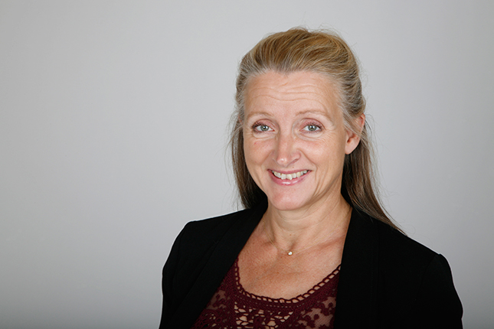
Fakta om WiN Sverige
Vattenfall, Uniper, Svafo, KSU, SKB, Studsvik, Westinghouse, Lloyds, Afry, Sweco, SSM, FKA, RAB

Slide 5
WiN vill
WiN medlemmar vill
- utvecklas och bredda sitt kunnande
- öka kunskapen i samhället om kärnteknik, kärnavfall, strålning
WiN medlemmar stöttar och hjälper varandra

Slide 6
Varför WiN?
Attrahera
Självförtroende
Kompetens
Nätverk
Vi-känsla
Jämnlikhet
Erfarenheter
Bransch- kännedom
Karriär
Förebild

Slide 7
Nationella aktiviteter
Debattera
Delta i manifestationer
Bilaterala möten
Sprida kunkspa
Medverka i medier
Anordna årsmöte
Notes:
År 2012 arrangerade WiN Sverige den årliga globala konferensen med 200 deltagare från 40 länder.
WiN Vattenfall inom Sverige och Tyskland påbörjade ett samarbete 2009. Samarbetet omfattar nu hela WiN Sverige/Tyskland.

Slide 8
WiN – Styrelse 2019/2020
Ordförande: Martina Sturek, SKB
Ledamöter: Johanna Svahn, Ringhals AB
Helen Bigun, AFRY
Inta Mårtensson, Forsmarks Kraftgrupp AB
Cecilia Nilsson, OKG AB
Linda Liepina, Forsmarks Kraftgrupp AB
Petra Olsson, Cyclife
Mikaela Malmrud, Vattenfall AB
Suppleanter: Anna Collin, Ringhals
Anna Nyström, Ringhals
Carola Genz, Forsmarks Kraftgrupp AB Helen Fjällström, Westinghouse
www.winsverige.se
Facebook: Women in Nuclear Sverige
LinkedIn: WiN Sweden
OKG, Vattenfall, Ringhals, Forsmark och SKB har hemsida på
företagens intranät
Notes:
Styrelsemöte varje månad via telefon. Live-möte någon gång per år.

Slide 9
WiN Global

Slide 10
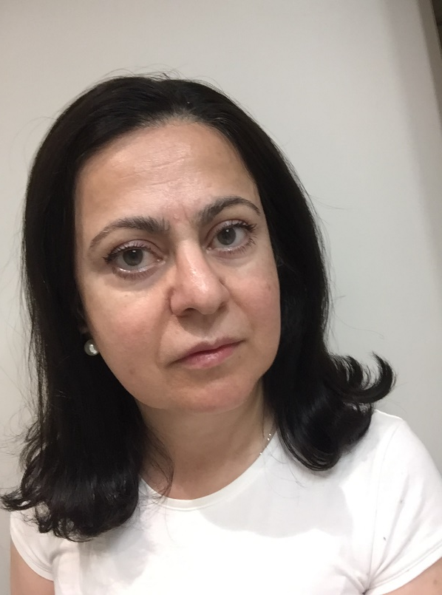
Helen Bigun
helen.bigun@afry.com
070-5395377
WIN SWE styrelseledamot 2014-
Kontaktperson för WIN SWE Sthl
fr 2019 är repr. WIN SWE i WIN Global.
26 år inom kärnkraftsbranschen
- Riskanalyser, PSA, DSA, säkerhetsredovisning, Human Factors, MTO
För närvarande verksam på ÅF

Slide 11
WiN Global
Utbyta erfarenheter inom branschen och över nationsgränser
Uppmuntra och bidra till att unga, särskilt kvinnor, utvecklas inom kärnteknikbranschen
WIN SWE har varit representant i WIN Global i över 25 år.

Slide 12
Lokala aktiviteter

Slide 13
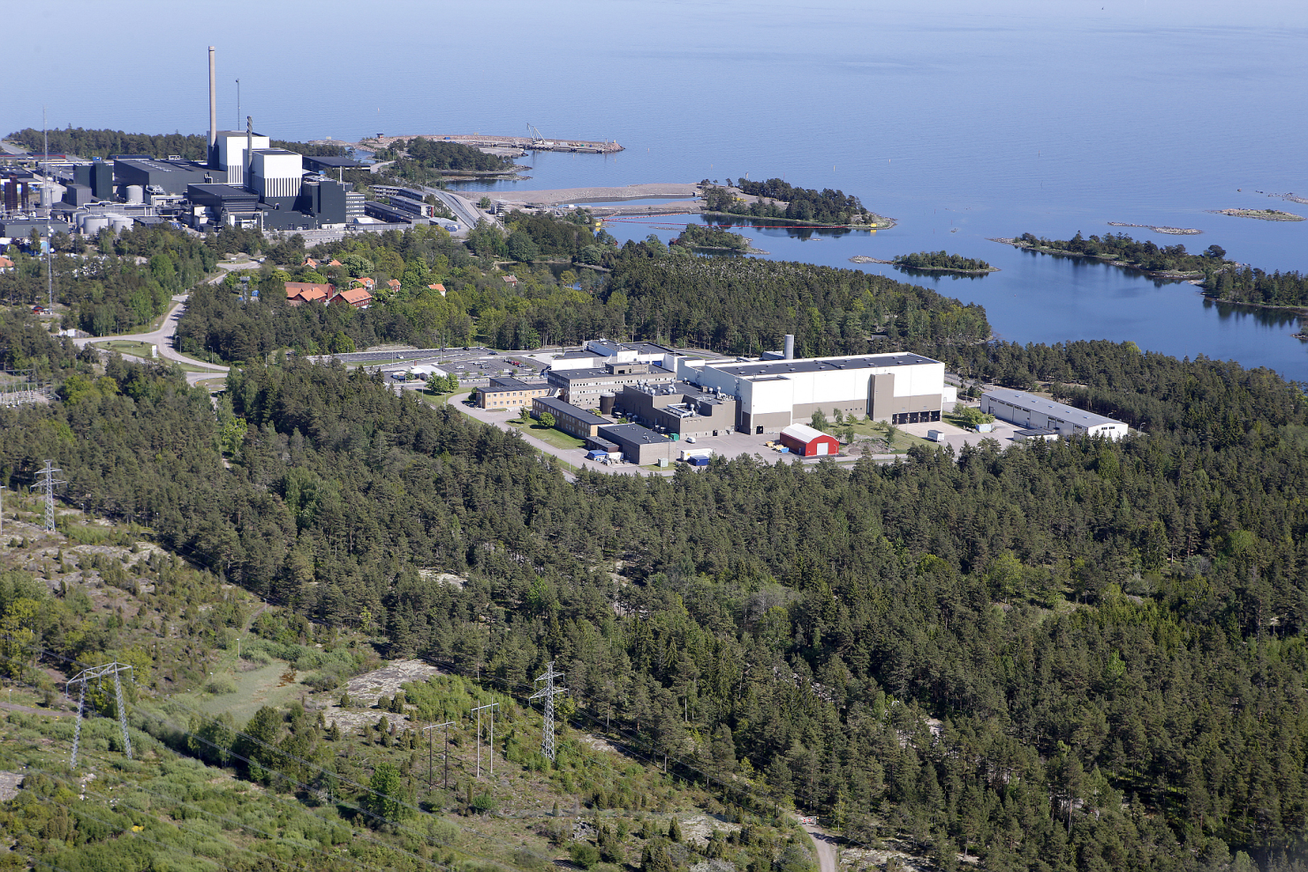
Svensk Kärnbränslehantering

Slide 14
Svensk Kärnbränslehantering
SKB har 8 kontor i Sverige varav 4 i Oskarshamn
Medlemsantalet på SKB är ca 60 st
Aktiviteter genomförs tillsammans med Forsmark, Stockholm, OKG eller separat i Oskarshamn
SKB är påväg att bygga nya anläggningar och behöver framöver rekrytera många nya medarbetare med i huvudsak kompetens inom berg och bygg

Slide 15
Händer på Forsmark
Revision på F2 är i full gång bl.a.
Huvudinförande av OBH
EPAC, utbyte av elektriska skalgenomföringar och kablage
Utbyte av magnetiseringsutrustning för generatorn
Arbete på distans i större utsträckning

Slide 16
Aktiviteter
Gjorda
Studiebesök Forsmarks mekanisk verkstan
Elanalysgruppen presenterade arbete kring blixtfrågor
Att se fram emot i vår
11 Juni utflykt till SKBs undersökningsområde
Kommer till hösten
Reaktortanksstädning
Studiebesök kommandocentralen
Tyvärr p.g.a. Corona ställt in lunchträffar i matsalen i april och maj.
Posta gärna in förslag till winsverige@winsverige.se

Slide 17
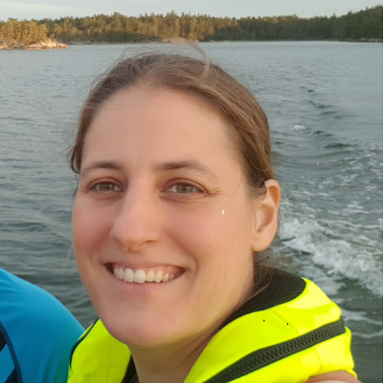
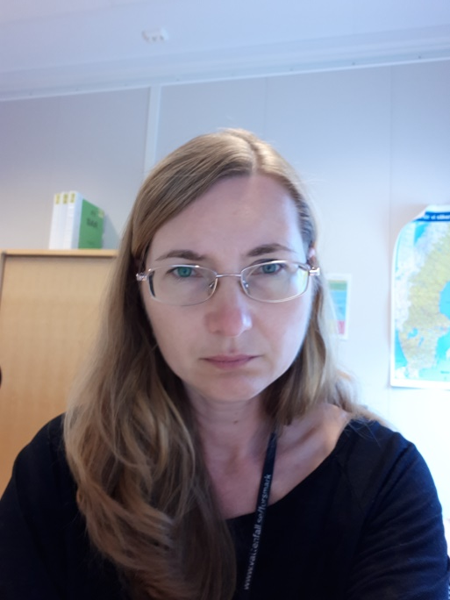
Forsmark, kontaktpersoner
Inta Mårtensson
Styrelseledamot
FKA Säkerhetsgranskning
Linda Liepina
Styrelseledamot
FKA Processkonstruktion
Carola Genz
Suppleant
FKA Anläggningsteknik

Slide 18
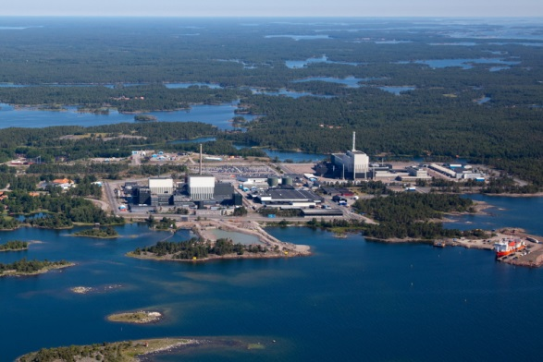
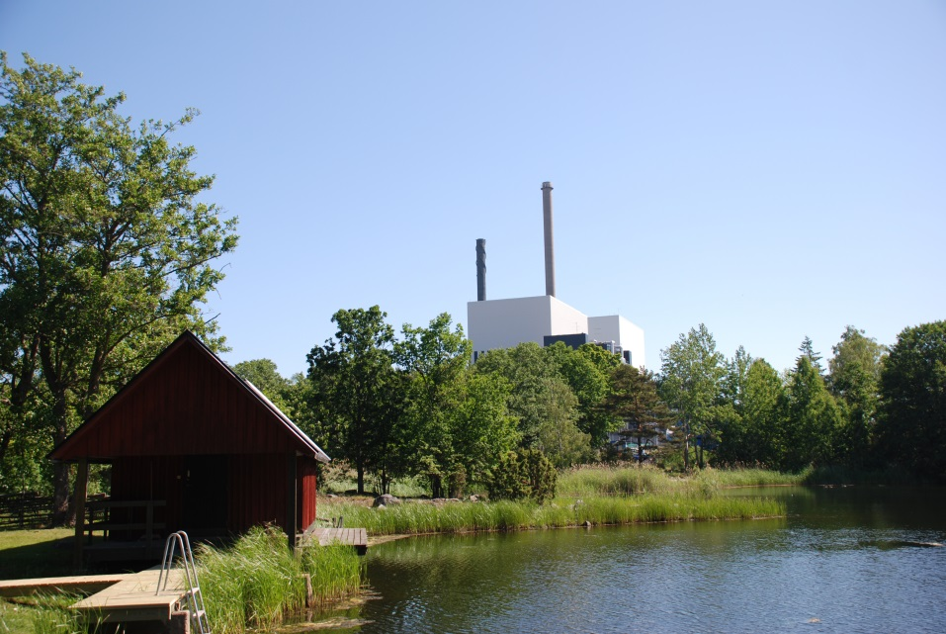

Slide 19
Om Site OKG
Ca 90 medlemmar
OKG förbereder sig för revision med implementering av oberoende härdkylning.
OKG har två uppdrag att producera el på O3 samt avveckla O1 och O2. Flera större projekt för att stödja detta är i full gång.
Just nu jobbar majoriteten som inte behöver vara på plats på halvön på distans, väljer dessa individer att åka till sitt kontor på OKG sker inpassering avskilt från drift och underhålls personal som har viktiga för produktionen. Det är bara drift och underhållspersonal som är på O3s område, kontorspersonal har fått kontor utanför detta område. – Generellt gäller att hålla avstånd, tvätta händer och vara hemma med minsta symptom.

Slide 20
Aktiviteter och kontaktpersoner
Lunchmöten är tillfälligt pausade
Skype-fika är under planering
Till hösten är både studiebesök på verkstaden och lunchmöten under planering.
Kontakter på site: Cecilia Nilsson , 076-115 40 75 Hannah Brorsson, 076-125 03 60 Carina Wilhelmsson, 070-720 63 78 Jennie Nygren, 072-717 13 18

Slide 21
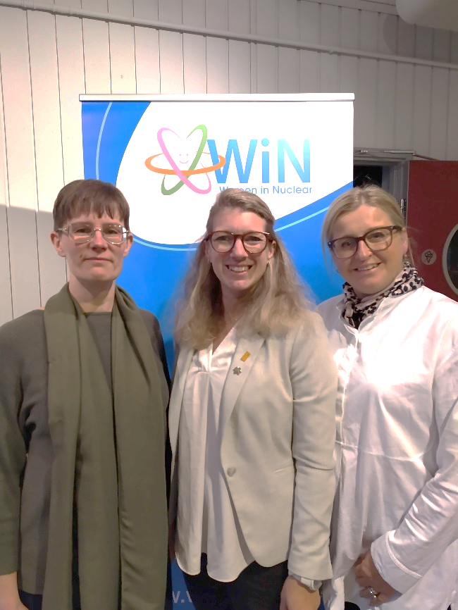
Ringhals
Kontaktpersoner: Johanna Svahn
Anna Collin
Anna Nyström
winringhals@vattenfall.com

Slide 22
Styrelsen i WiN Sverige
tackar för visat intresse!
Var rädda om er!

